Slide 1
Introduction au HTML

Slide 2
Le HTML, c’est quoi ?
HyperText Markup Language
Interprété par le navigateur
Souvent utilisé avec les langages JS et CSS

Slide 3
Un peu d’histoire
1991: Tim Berners-Lee crée le HTML
1994 - 1996: HTML2 donne une dimension communautaire pour
HTML, comportement, règles du langages données par le W3C !
1996: HTML3 permet l’insertion d’images (et bien plus)
1998: HTML4 permet l’utilisation de CSS
2011: HTML5 insertion native de videos, meilleur gestions de la structure de la page

Slide 4
À quoi ça ressemble ?
Tout se passe dans un fichier avec l’extension .html
HTML est un langage de balisage
Une balise, ça ressemble à ça: <balise> Contenu </balise>

Slide 5
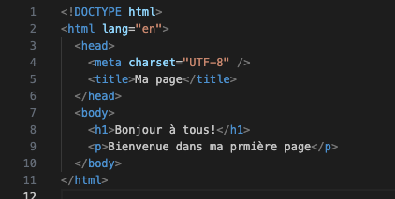
Par exemple:

Slide 6
Deux types de balises
Les balises paires
Les balises auto-fermantes
<p> Hello </p>
<meta charset=”UTF-8”>
Ont besoin d’être fermées plus loin à partir d’une balise identique
N’ont pas besoin d’être fermées

Slide 7
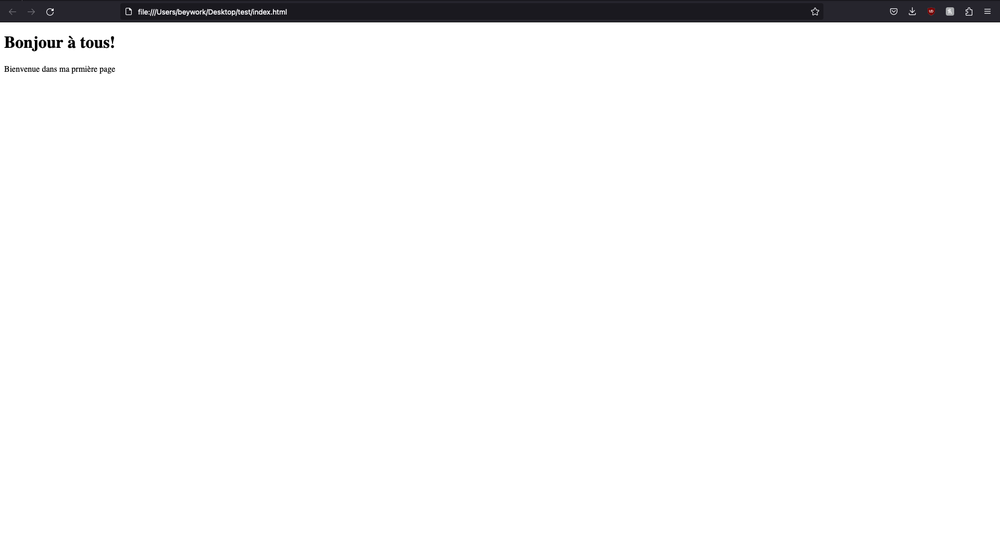
Positionnement des éléments en HTML
Par défaut, les éléments se positionnent en haut à gauche de la fenêtre

Slide 8
Le minimum vital pour un fichier HTML:
<!DOCTYPE html>
<html>…</html>
<head>…</head>
<body>…</body>

Slide 9
<!DOCTYPE html>
La déclaration !DOCTYPE est le premier élément de
notre page HTML, elle permet de dire au
navigateur quelles règles celui-ci doit appliquer.

Slide 10
<html>…</html>
La balise HTML permet d’indiquer au navigateur
qu’il a bien affaire à un document HTML

Slide 11
<head>…</head>
Comme la balise html, la balise head est présente à titre informatif, elle va donner des précisions au navigateur:
Le titre de la page (balise title)
Insertion de fichiers externes (CSS, JS, …)
Précisions supplémentaires sur la page (mots clés, date de création, encodage des caractères, …)

Slide 12
<body>…</body>
La balise body représente la fenêtre du document, c’est ce que l’utilisateur verra sur son navigateur.

Slide 13
Les entités HTML
Une entité HTML est un code (commençant souvent par le caractère &) qui est souvent utilisé pour représenter un caractère qui n’est pas présent sur le clavier.
Exemples: &oelig; = œ, &infin; = ∞, …

Slide 14
Les attributs
Les balises de notre code HTML peuvent avoir des attributs:
<balise nom-attribut=«valeur»></balise>
Un attribut peut être interprété comme une option d’une balise. Une balise peut avoir plusieurs attributs simultanément.
<img src=«img/image.png» alt=«Mon Image» >

Slide 15
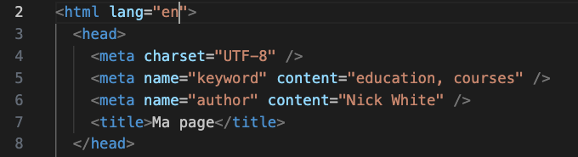
Les attributs
Dans cet exemple la balise html a un attribut lang qui a pour valeur en, cet attribut permet de préciser la langue du document.
Les balises meta ont chacune un attribut name qui précise le type de métadonnée que nous allons donner au navigateur et un attribut content qui précise la valeur de cette métadonnée.

